Slide 1


Slide 2
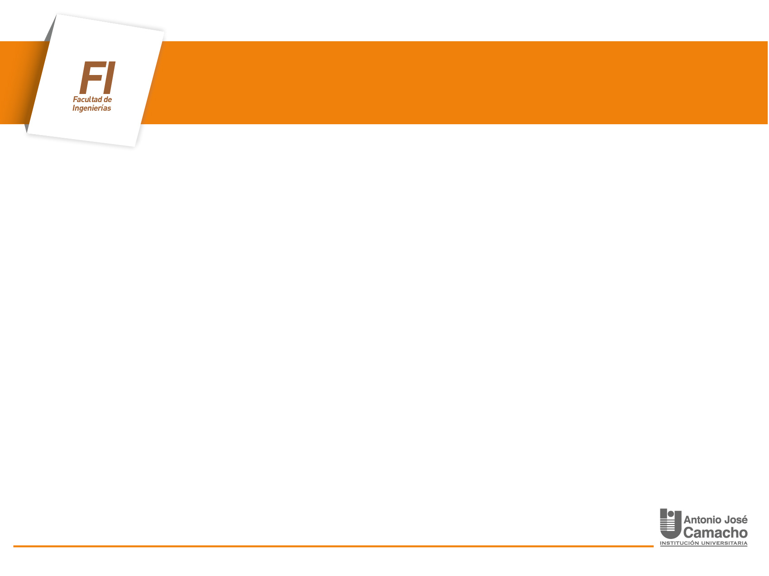
Desarrollo de los módulos de transferencia y comunicación de datos ambientales para la empresa de SANAMBIENTE de Cali
Jagüel Lozano Argote,
Jhanluy Bolívar Guzmán
Jhon Jairo Ramírez
Tecnología en Sistemas de Información
Universidad Antonio José Camacho
Semillero investigativo Itmedia

Slide 3

Contenido
Introducción 4
Planteamiento del problema 5
Formulación del problema 6
Sistematización del problema 7
Objetivo general 8
Objetivo especifico 9
Marco teórico 10
Metodología de desarrollo ICONIX 12
ICONIX(caso de uso) 13
ICONIX (prototipo) 14
ICONIX (diagrama de clases) 15
ICONIX (MER) 16
ICONIX (diagrama de secuencias) 17
Conclusiones 18

Slide 4
Introducción
Este proyecto fue desarrollado con el fin de proporcionar un mecanismo adecuado para establecer la conexión con las estaciones de monitoreo y realizar la transferencia de los datos obtenidos por los dispositivos de medición ambiental de la empresa Sanambiente.
El objetivo principal del módulo es brindar las herramientas necesarias para lograr optimizar los procesos de conexión y comunicación de datos obtenidos por las diferentes estaciones de medición ubicadas en todo el país, ya que el sistema actual no permite adecuaciones y trae elementos adicionales que la empresa no requiere.

Slide 5
Planteamiento del Problema
La empresa Sanambiente actualmente cuenta con clientes potenciales que a diario requieren información verídica y accesible de las mediciones ambientales, en este momento la empresa cuenta con un software, el cual no satisface completamente las necesidades de la empresa y de sus usuarios. La aplicación que usan actualmente no fue hecha a la medida y trae gran cantidad de componentes que dificultan su manejo.

Slide 6

¿De qué manera se puede transferir la información que se encuentra en el datalogger al cliente, facilitando el control y seguimiento de los datos?
Formulación del Problema

Slide 7
Cómo realizar la conexión con el datalogger?
¿Cómo transferir los datos para almacenarlos en una base de datos?
¿Cómo facilitar la interacción del usuario para el control y seguimiento de la información?
Sistematización del Problema

Slide 8
Objetivo General
Desarrollar un módulo que permita conectar y transferir información de los diferentes datalogger de la empresa SANAMBIENTE con sede en Cali.

Slide 9
Objetivos Específicos
Establecer la conexión con el datalogger siguiendo los protocolos de comunicación ModBus TCP/IP y FTP.
Transferir información de las estaciones de acuerdo con las plantillas definidas por el usuario para almacenar en una base de datos la información.
Desarrollar interfaces que permitan la interacción del usuario con la información de las estaciones.

Slide 10





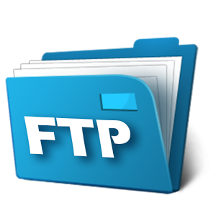



Marco teórico

Slide 11
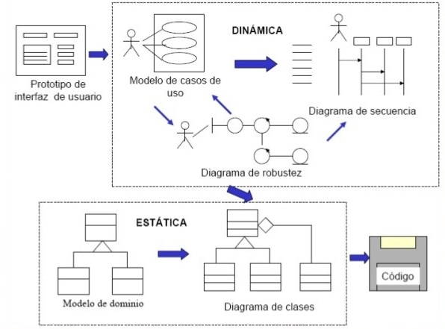
Marco teórico
Ubicación del modelado de dominio en el proceso de ICONIX. Rosenberg, D., & Scott, K. (2001). Applying Use Case Driven Object Modeling with UML: An Annotated e-Commerce Example (First Edition). Addison Wesley, p.27.

Slide 12
Desarrollo Metodología ICONIX (Requerimientos)
Requerimientos:
Se levantaron los requerimientos en conjunto con el equipo de calidad a través de reuniones y entrevistas con el cliente, a continuación, se listan algunos de los requerimientos referentes a este modulo del proyecto:
El sistema debe permitir el enlace y transferencia de datos de los datalogger mediante Internet.
El sistema debe permitir establecer los parámetros necesarios para garantizar la comunicación vía FTP como cliente o servidor.
Debe permitir crear plantillas para leer los archivos planos y cargar los datos al sistema.
Fase 1
Análisis de requerimientos

Slide 13
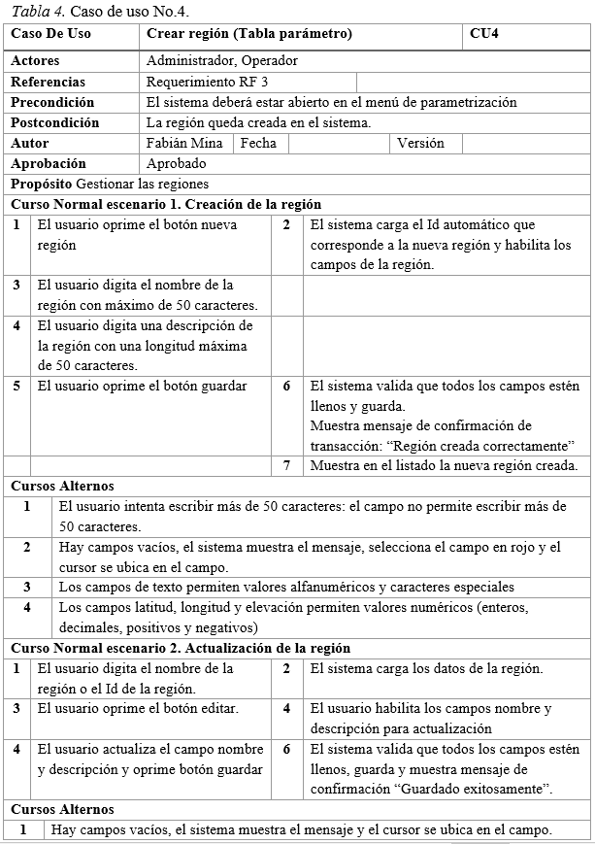
Desarrollo Metodología ICONIX (Casos de uso)

Slide 14
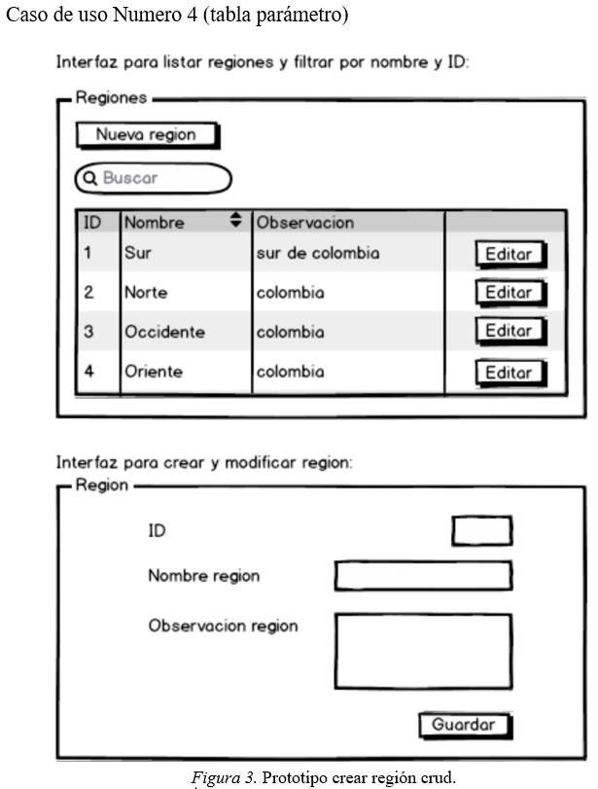
Desarrollo Metodología ICONIX (Prototipos)

Slide 15
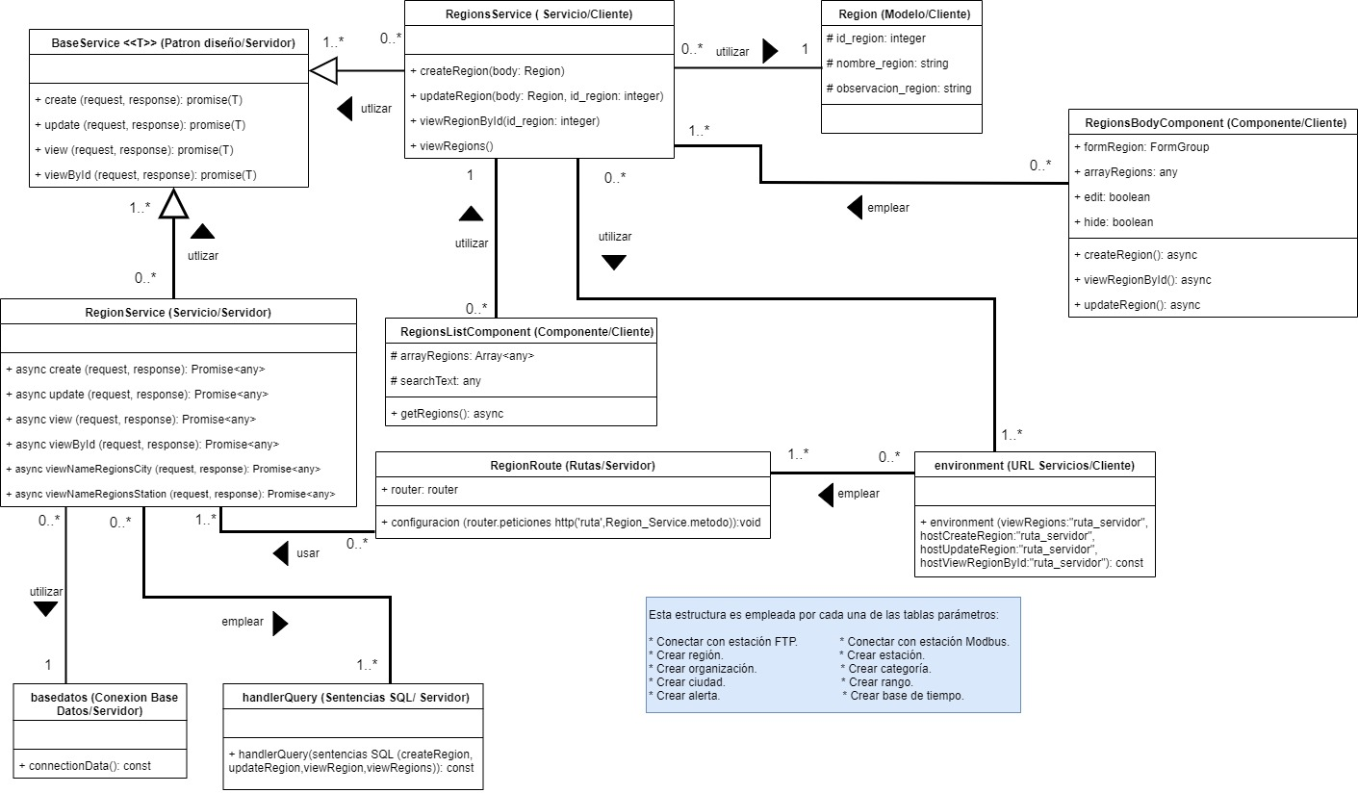
Desarrollo Metodología ICONIX (Diagramas de clases)
Fase 2
Análisis y diseño preliminar

Slide 16
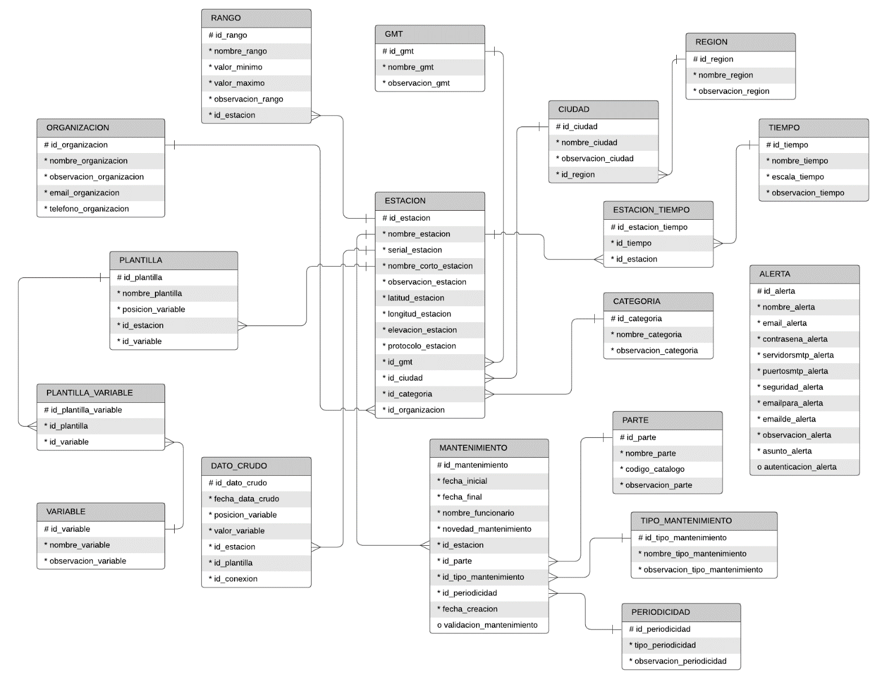
Desarrollo Metodología ICONIX (MER)

Slide 17
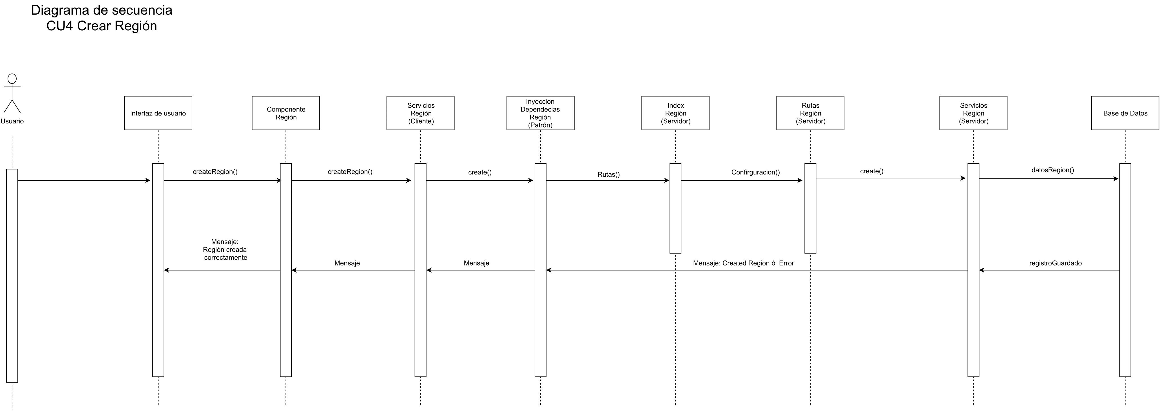
Desarrollo Metodología ICONIX (Diagramas de secuencias)
Fase 3 Diseño detallado

Slide 18
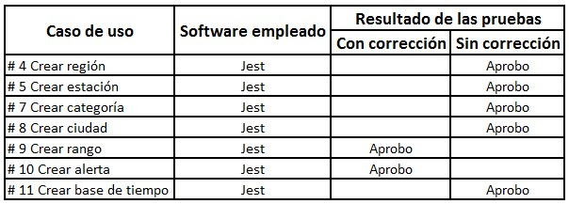
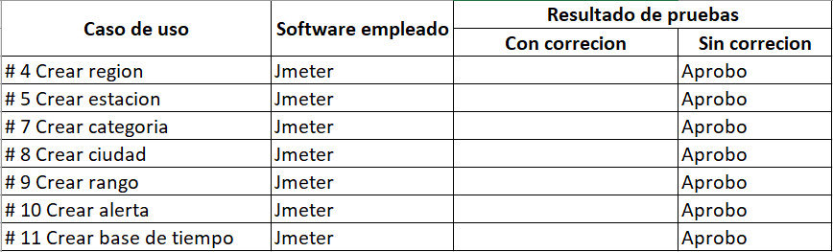
Desarrollo Metodología ICONIX (Implementación)
Fase 4
Implementación
Resultados de las pruebas unitarias
Resultado pruebas de carga

Slide 19
Conclusiones
Para finalizar se evidencia que el punto clave de este proyecto fue crear un módulo que permita establecer la conexión con el datalogger mediante los protocolos Modbus TCP/IP y FTP, posibilitando el acceso a los datos de forma más eficiente.
Es de suma importancia tener herramientas predefinidas como las plantillas las cuales ayuden a almacenar la información de forma ordenada y comprensible.
Trabajar en conjunto con diferentes equipos presenta grandes retos, pero así mismo aumentan las probabilidades de obtener un proyecto que cumpla con los estándares de calidad y funcionalidad requeridos.

Slide 20


